Slide 1
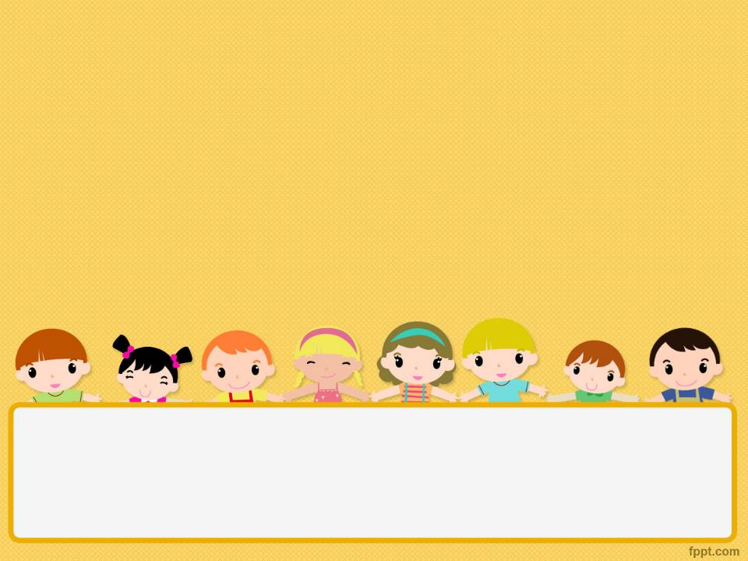
Подготовила и провела: учитель-логопед
I кв. категории
Атоян Светлана Евгеньевна
МДОУ № 23 «Ромашка» г.Тутаев
«Современные образовательные технологии как средство повышения качества образования в условиях ФГОС»
Prezentacii.com

Slide 2
Направления в организации коррекционной деятельности учителя-логопеда в соответствии с ФГОС ДО.
Развитие всех компонентов устной речи детей:
лексической стороны,
грамматического строя речи,
произносительной стороны речи,
связной речи – диалогической и монологической форм,
практическое овладение воспитанниками нормами речи;
развитие литературной речи, приобщение к словесному искусству, в том числе развитие художественного восприятия и эстетического вкуса.

Slide 3
К. Д. Ушинский писал:
«Учите ребёнка каким-нибудь неизвестным ему пяти словам – он будет долго и напрасно мучиться, но свяжите двадцать таких слов с картинками, и он их усвоит на лету».

Slide 4
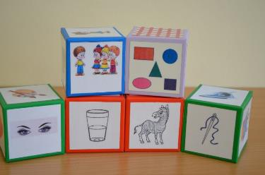
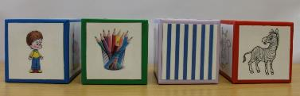
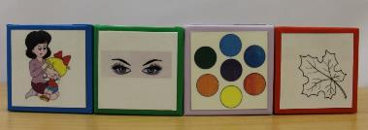
Дидактическая игра
«Кубики помощники»
Кубики - «Фразовый конструктор»

Slide 5
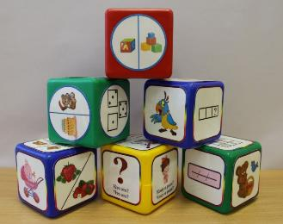
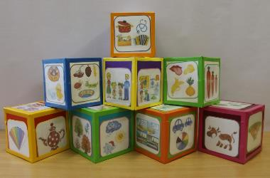
Дидактическая игра
«Кубики помощники»
Кубики – «Грамотейки»
Кубики – «Алгоритмы»

Slide 6
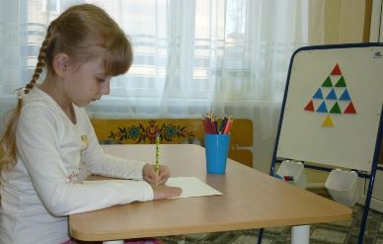
Что такое синквейн?
Слово «синквейн» происходит от французского слова «пять» и означает «стихотворение, состоящее из пяти строк»;
Синквейн – это не обычное стихотворение, а стихотворение, написанное в соответствии с определёнными правилами.

Slide 7
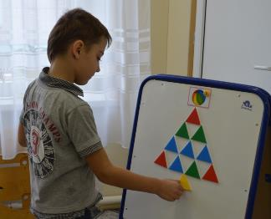
Условные обозначения слов для составления синквейна детьми:
Слово –предмет (кто? что?)
Слово – определение
(какая? какой? какое? какие?)
Слово – действие
(что делает? что делают?)
Слово – ассоциация

Slide 8
При использовании синквейна:
- открываются новые возможности;
- гармонично вписывается в работу по развитию лексико-грамматических компонентов речи;
- способствует обогащению и актуализации словаря;
- является диагностическим инструментом;
- носит характер комплексного воздействия (развивает речь, память, внимание, мышление).
- используется для закрепления изученной темы;
- является игровым приемом.

Slide 9
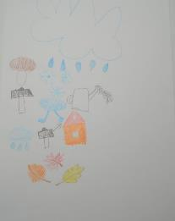
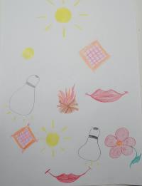
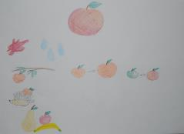
Дети сочиняют синквейны…
Дождь.
Грибной, холодный.
Стучит, идёт, льёт.
Дождь стучит по крыше.
Осень.
Соня 6 лет
Яблоко.
Красное, сочное.
Висит, растёт, зреет.
Ёжик несёт румяное яблоко.
Фрукт.
Арина 6 лет
Солнце.
Жёлтое, тёплое.
Светит, греет, радует.
Тёплое солнышко светит на цветок.
Радость.
Ксюша 6 лет

Slide 10
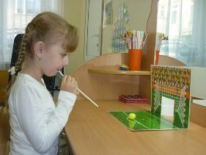
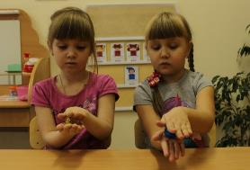
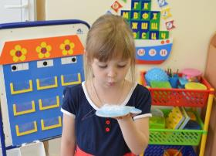
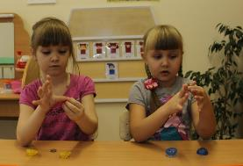
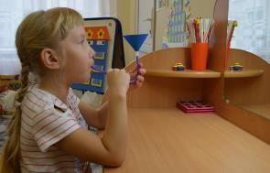
Здоровьесберегающие технологии
Дыхательная гимнастика
Су-джок терапия

Slide 11
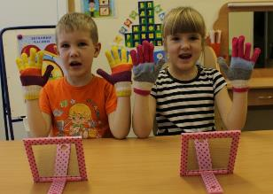
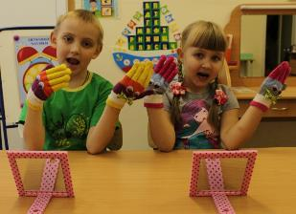
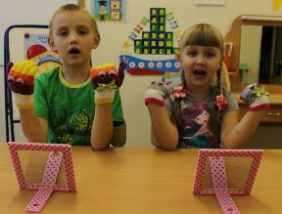
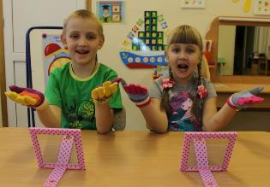
Артикуляционная гимнастика с биоэнергопластикой

Slide 12
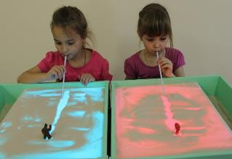
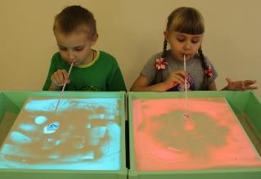
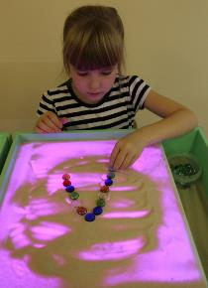
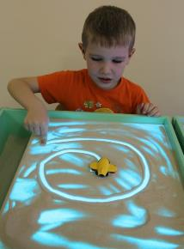
Песочная терапия
«Дорога к другу»
«Что под песком»
«Выложи букву»
«Звуковая дорожка»

Slide 13
Современные образовательные технологии
активизируют познавательный интерес и обеспечивают положительные результаты в процессе обучения;
повышают работоспособность и мотивационную готовность детей.

Slide 14
Успехов вам и творчества!

